Slide 1

php
Introdução

Slide 2




Inácio Régis Neto
Desenvolvedor Web
Graduado em sistemas de Informação
(CEULS / ULBRA)
github.com/inacio
inacioregisneto@gmail.com
linkedin.com/in/inacioregis
fb.com/inacioregisneto

Slide 3

php
Histórico
Criado por Rasmus Lerdorf em 1994
PHP: Hypertext Preprocessor
Antigo: Personal Home Page Tools
Script Interpretado
Focado no desenvolvimento web

Slide 4
php
Dados
Para 1 milhão de sites...
http://trends.builtwith.com/framework/programming-language

Slide 5





php
Quem usa?
Electronic Arts / McAfee / UPI / T-Online / UCLA / MIT / Lycos / T-Online / Disney / HP / wallstreet online

Slide 6
php
Características
Velocidade e robustez
Estruturado e orientação a objetos.
Portabilidade - independência de plataforma.

Slide 7
php
Características
Tipagem dinâmica.
Sintaxe similar a C/C++ e o Perl.
Open-source.
Server-side.

Slide 8
php
Características
Pode gerar Imagens, PDF, DOC, PPT, etc...
Manipula ampla variedade de banco de dados.
Comunicação com LDAP, IMAP, SNMP, NNTP, POP3, HTTP, COM, e muitos outros.
Permite instanciar objetos Java e os utilizar transparentemente como objetos PHP.

Slide 9
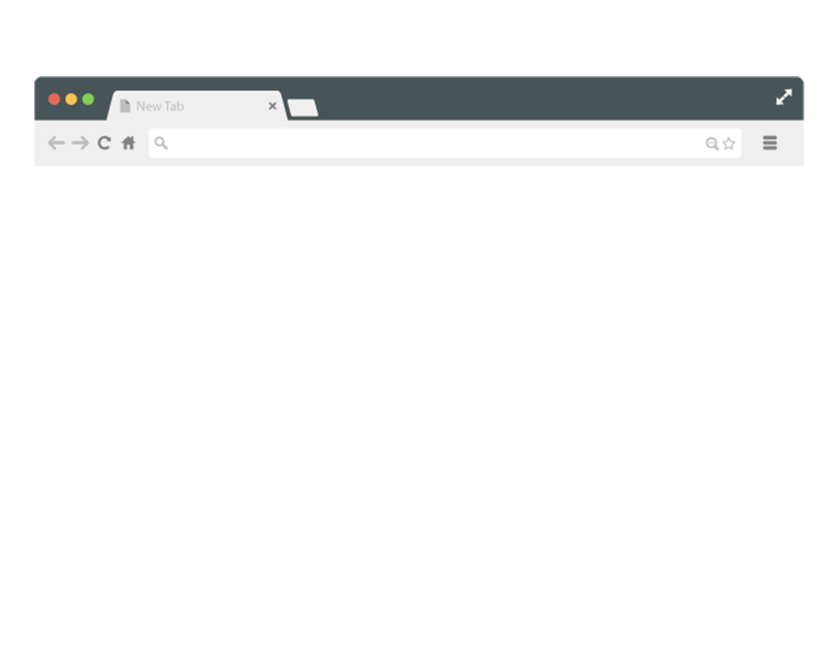
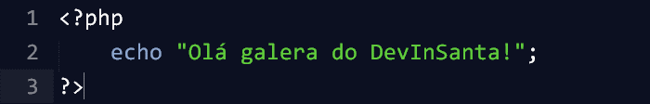
php
Características
Geralmente resulta em Hipertexto (HTML)
PHP: Hypertext Preprocessor
localhost/ola.php
OlÃ¡ galera do DevInSanta!!

Slide 10
Como Funciona?
Servidor?

Slide 11




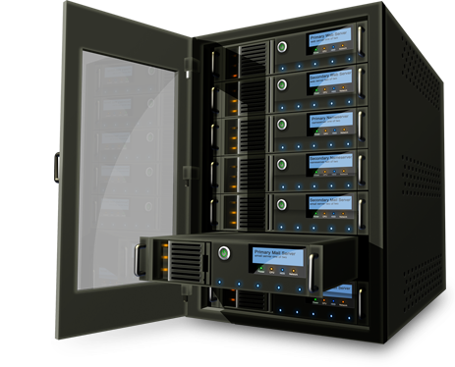


php
Como funciona?
Cliente X Servidor
Ex:
www.meusite.com.br
Index.php
TCP > HTTP

Slide 12
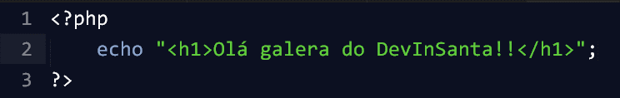
php
Como funciona?
Index.php
www.devinsanta.com.br
OlÃ¡ galera do DevInSanta!!

Slide 13
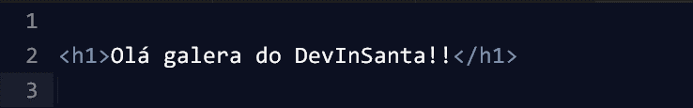
php
Como funciona?
Index.php
www.devinsanta.com.br
OlÃ¡ galera do DevInSanta!!

Slide 14
Começando!
Resumo do básico

Slide 15
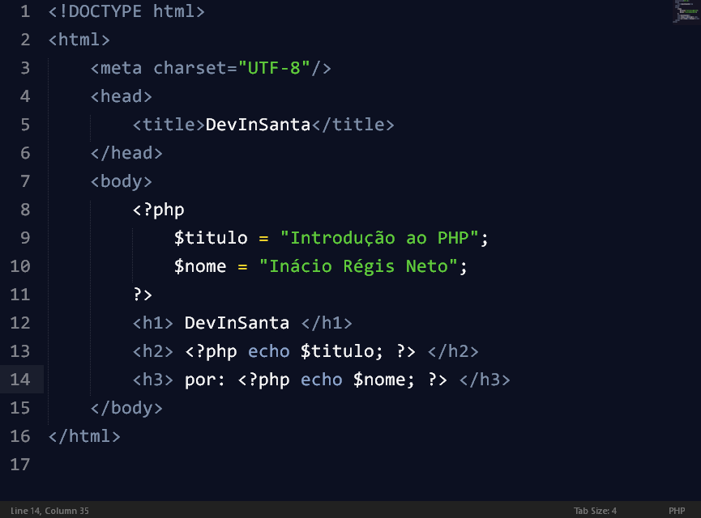
php
palestras.php
Como começar?

Slide 16
php
palestras.php
Como começar?

Slide 17
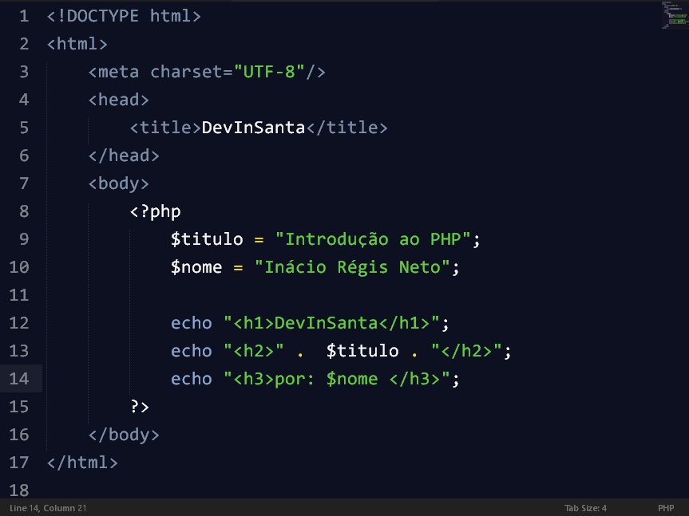
palestras.php

Slide 18
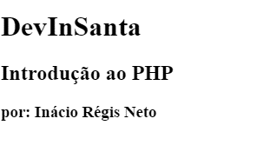
Localhost/devinsanta/palestra.php

Slide 19
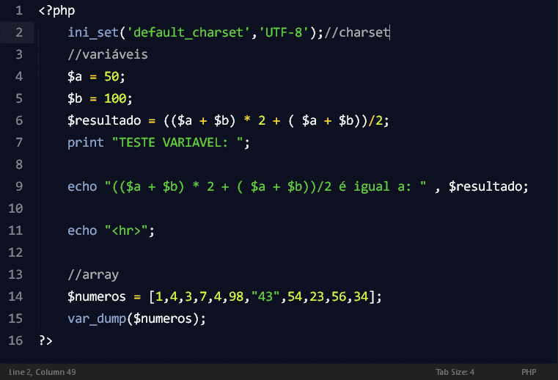
testes.php

Slide 20
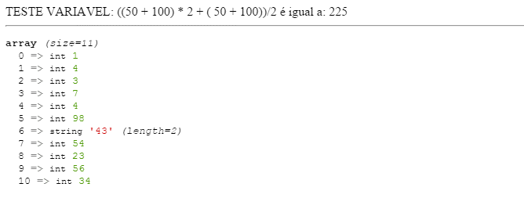
Localhost/devinsanta/palestra.php

Slide 21
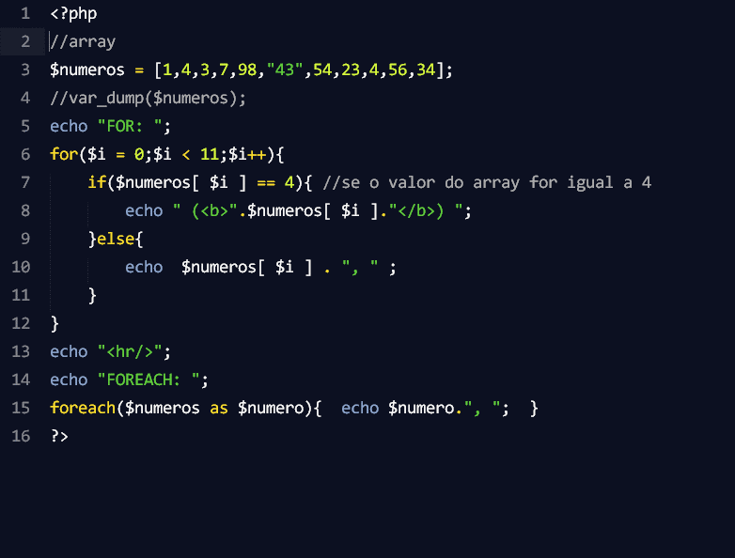
repeticao.php

Slide 22
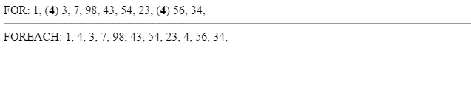
Localhost/devinsanta/repeticao.php

Slide 23
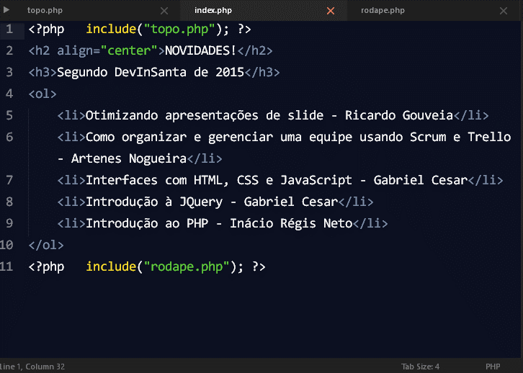

Slide 24
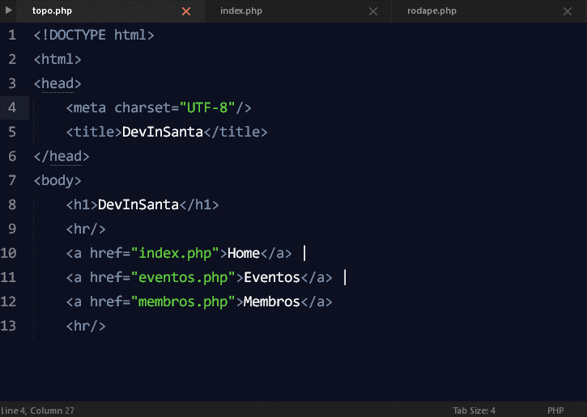

Slide 25
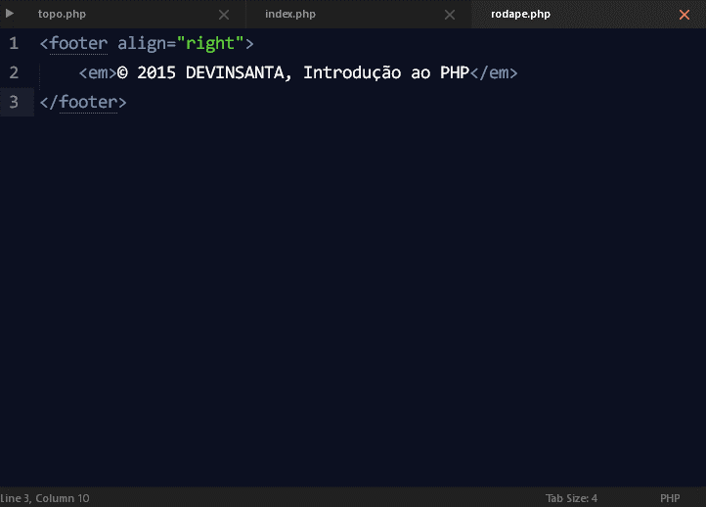

Slide 26
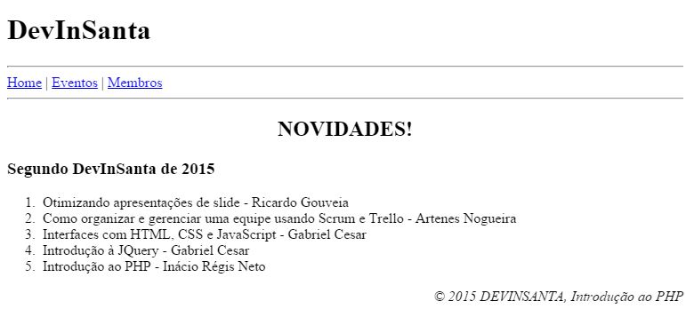
Localhost/devinsanta

Slide 27

Servidor Local

Slide 28



php
Servidor Web Local
xampp
wamp
mamp

Slide 29

xampp

Slide 30
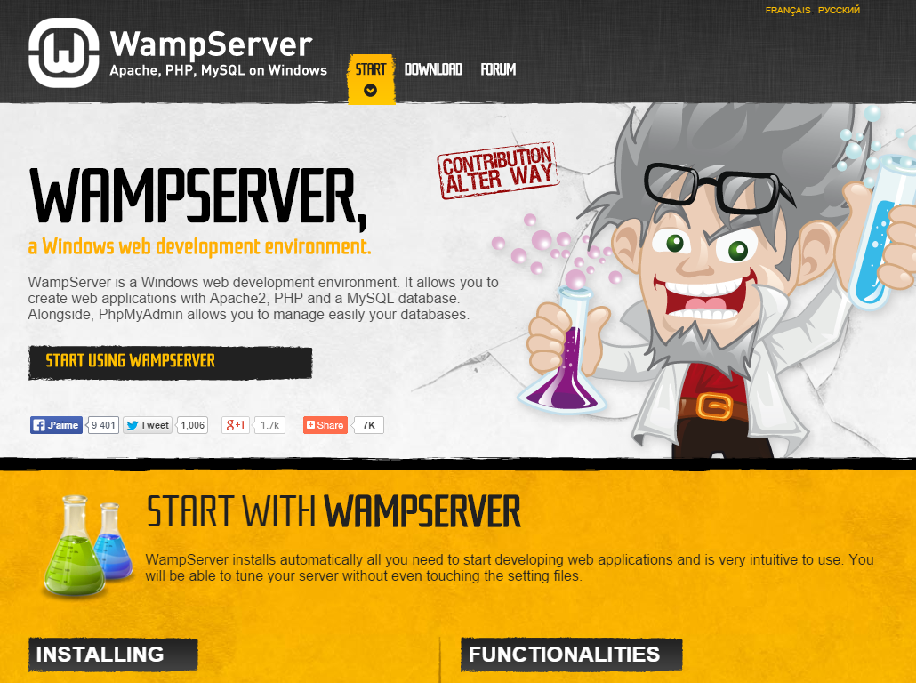

Slide 31
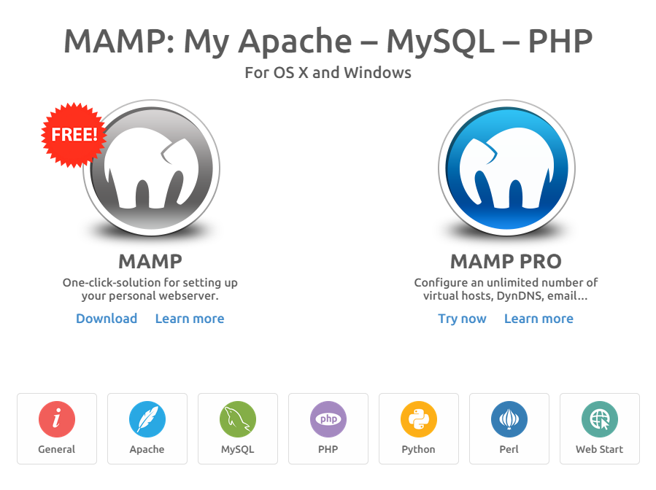

Slide 32
Banco de dados
Bônus

Slide 33


Slide 34
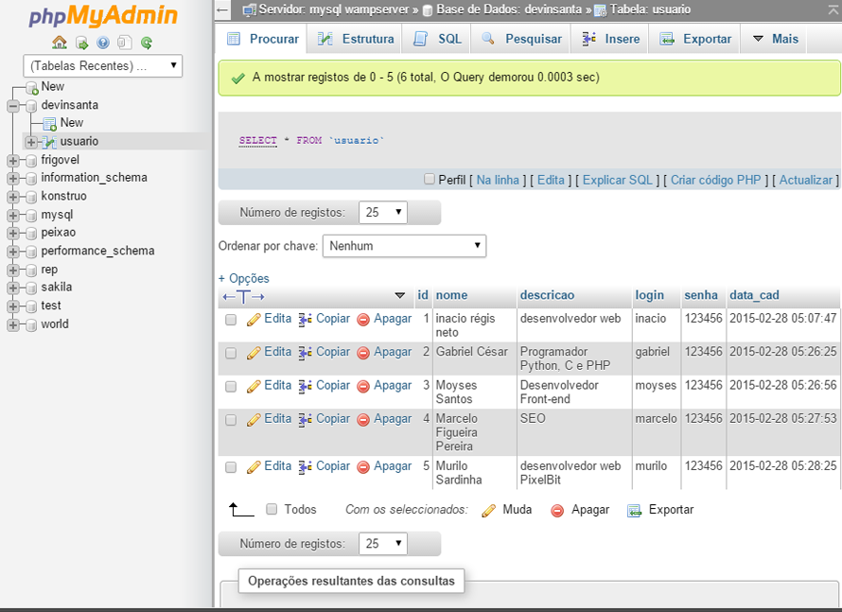

Slide 35
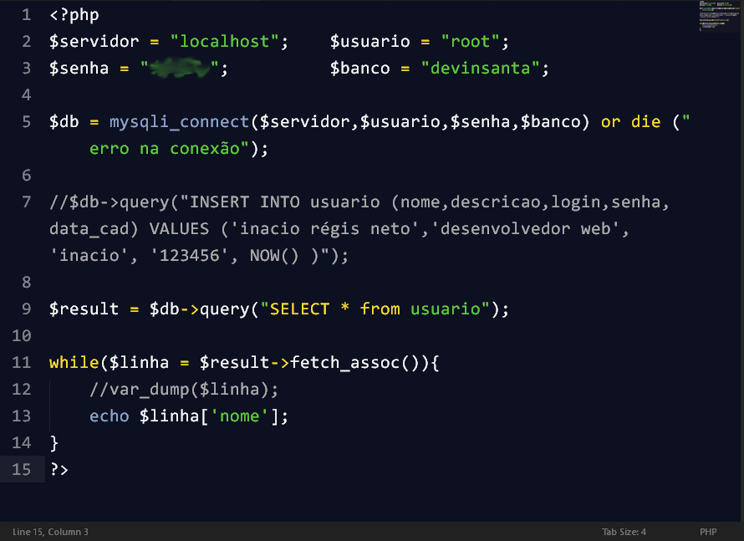

Slide 36
Localhost/devinsanta
Inácio regis neto
Gabriel César
Moyses Santos
Marcelo Figueira Pereira
Murilo Sardinha

Slide 37
php
LINKS
http://php.net/manual/pt_BR/getting-started.php
http://www.w3schools.com/php/
http://www.codecademy.com/pt-BR/tracks/php
http://br.phptherightway.com (maneira correta de iniciar em php)
http://phpbrew.github.io/phpbrew (múltiplas versões do php)

Slide 38
Obrigado!

